Slide 1

第二题 第（3）问
土地面积与房屋总价值
全样本分析 · 线性控制房间数
Notes:
【接在小组第二题第（2）问后】我负责第三小问：在线性控制房间数以后，土地面积与房屋总价值之间有什么关系。这里用全样本，五间房样本是下一小问的内容。本页沿用组员模板的分节样式，不重复整组封面。

Slide 2
这一问要我们做什么？
考虑房间数差异后，
土地更大的房子，总价值通常也更高吗？
1
看什么结果？
研究什么关系？
一起考虑什么？
2
3
total_value
房屋总价值
lot_size_acres
土地面积，单位英亩
n_rooms
房间数，线性控制
使用全部 100,000 条记录，没有只保留五间房。
第二题 · 第（3）问 / 全样本分箱回归
02
Notes:
【先讲人话】老师让我们比较两种方法画出的关系。大地块房子也可能有更多房间，所以要把房间数一起考虑。土地面积是地块面积，不是室内面积；总价值按数据原单位解释，不擅自称为成交价。

Slide 3
两种方法：同一批房子，不同的拟合方式
line = c(0, 0)
line = c(2, 2)
每个区间内使用固定值
相邻区间可以跳跃
每个区间内允许弯曲
相邻区间平滑连接
本次两种方法均选出 27 个区间；0 和 2 不是箱数。
第二题 · 第（3）问 / 全样本分箱回归
03
Notes:
【解释分箱】箱就是土地面积区间。软件把土地面积划成若干区间，本次两次都选出27箱。第一种箱内常数，第二种是二次样条。第二个数字2表示连接处函数值和一阶导数连续，通俗说就是高度和倾斜程度平滑衔接。两个2不是两个箱。

Slide 4
现场运行：沿用老师的 binsreg 代码
m1 <- binsreg(
y = parcels$total_value,
x = parcels$lot_size_acres,
w = parcels[, "n_rooms",
drop = FALSE],
line = c(0, 0)
)
两次都相同
y：房屋总价值
x：土地面积
w：房间数
点击 Source 重新运行
再用 print(g1)、print(g2) 展示结果
第二次同样调用，存为 m2；
只将 line 改为 c(2, 2)。
第二题 · 第（3）问 / 全样本分箱回归
04
Notes:
【操作】切到RStudio，打开question2_3.R。先设置工作目录到脚本所在目录，再点Source，等Console重新出现>。这页展示的是脚本核心调用，不是另写一套模型。左侧y是总价值，x是土地面积，w是房间数；drop=FALSE保留数据框结构。m1存第一组结果，m2存第二组。两次调用前均set.seed(407)，固定随机选择过程。老师代码中其他分箱参数保持默认。

Slide 5
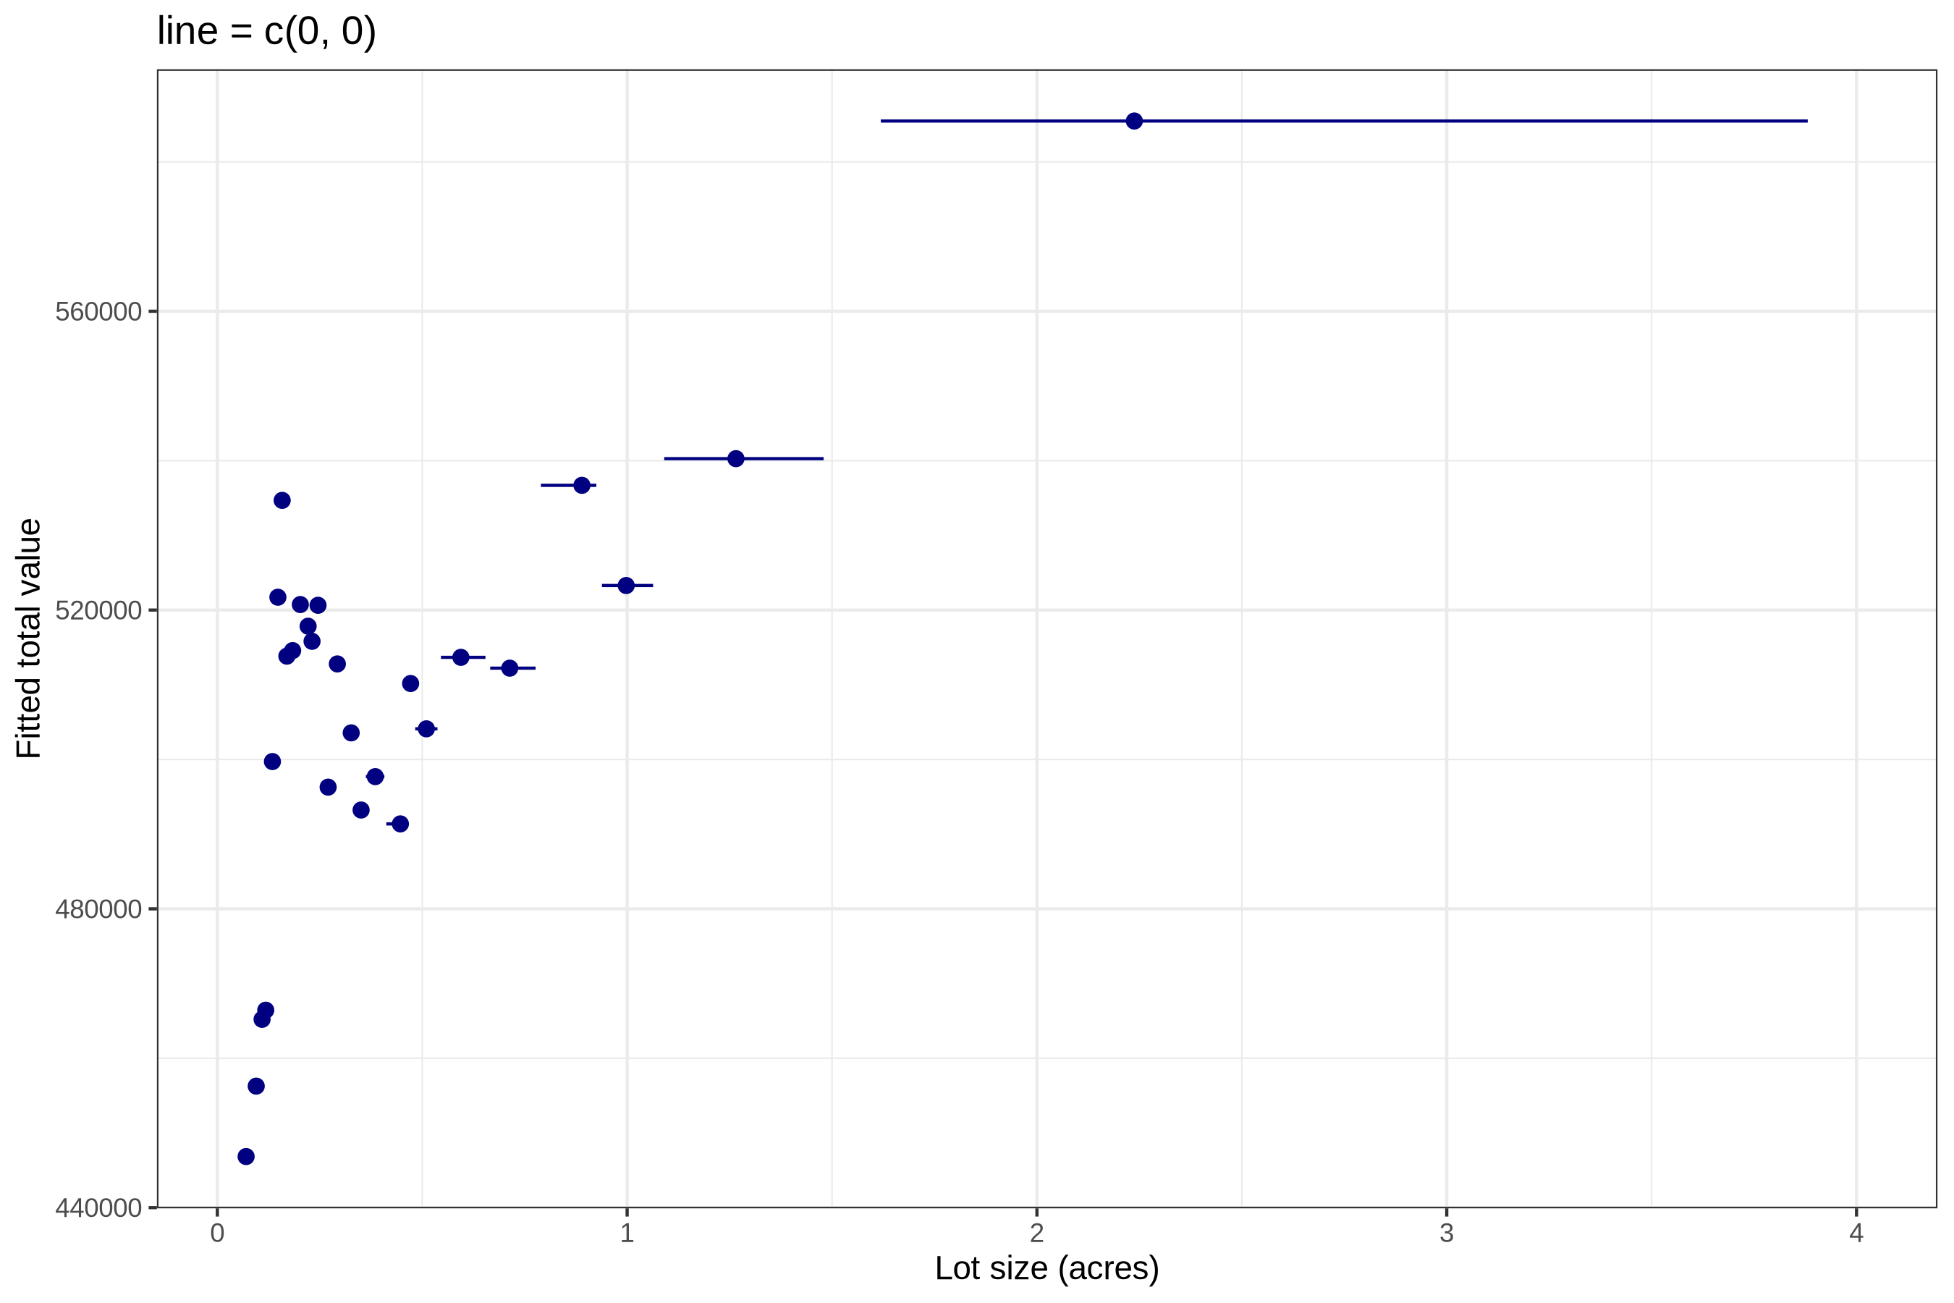
第一种结果：每个区间内是一条水平线
先看右侧长横线
最后一箱覆盖
1.5–4 英亩。
箱内固定一个拟合值，
所以画成水平线。
水平线是模型设定造成的，不代表真实房屋价值完全不变。
第二题 · 第（3）问 / 全样本分箱回归
05
Notes:
【输入print(g1)，Zoom】横轴是土地面积，纵轴是调整房间数后的拟合总价值。蓝点不是单套房，而是分箱代表性拟合点。最后一箱1.5到4英亩，共3671条记录，拟合值约58.5万。它水平是因为箱内只能常数，不表示增加土地没有价值。横线不是置信区间。

Slide 6
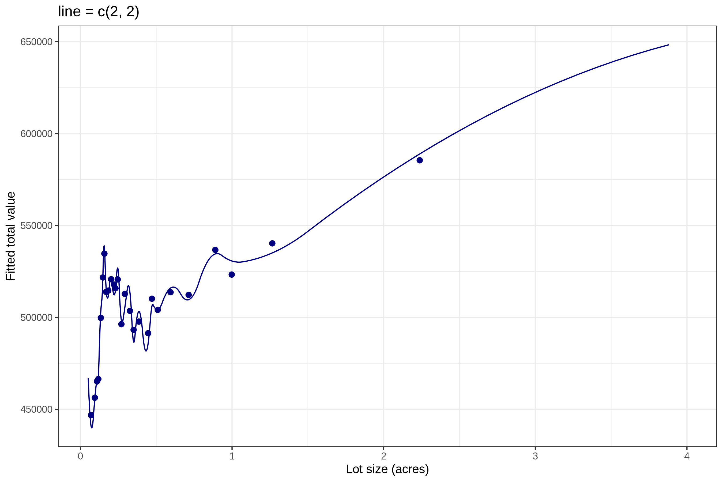
第二种结果：允许区间内弯曲变化
再看整体走势
小地块区域有起伏。
较大地块区域，
拟合价值总体上升。
最后一箱内也能变化。
更平滑不保证更准确；局部弯曲不代表变化一定显著。
第二题 · 第（3）问 / 全样本分箱回归
06
Notes:
【输入print(g2)，Zoom】二次样条在连接处平滑。小地块区域仍有波动，不能称为全程单调上升。约1英亩以后总体向上。接近4英亩的绘图网格拟合值约65万。图中未画置信区间，不判断每个局部变化是否显著。两张单图纵轴刻度不同，比较要看数值。

Slide 7
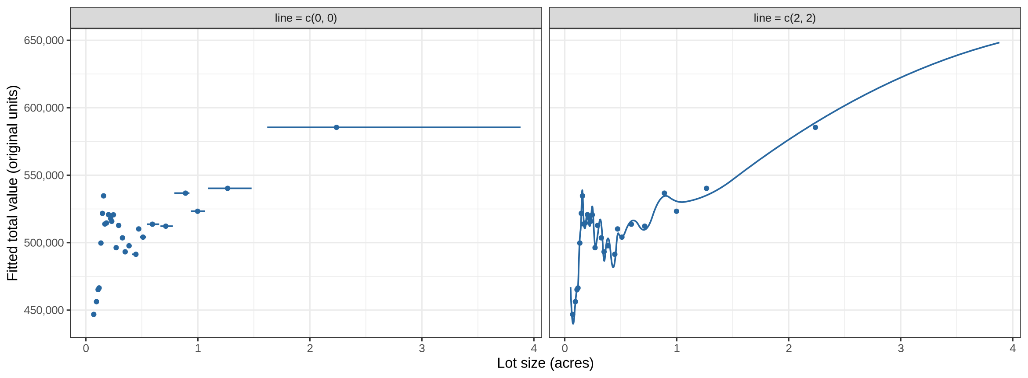
比较：整体趋势相近，局部形状不同
共同点：较大地块总体正向。差异：是否允许同一箱内变化。
第二题 · 第（3）问 / 全样本分箱回归
07
Notes:
两种图使用相同样本、控制相同变量。这里用相同纵轴尺度并排看，避免原始单图自动坐标刻度影响视觉判断。左边是阶梯，右边可弯曲；较大地块区域总体正向，但细节与尾部走势受拟合设定影响。图中没有置信区间。

Slide 8
本小问结论
1
使用全样本
100,000 条记录，线性控制房间数。
2
两种设定共同显示
小地块有起伏，较大地块总体正向。
3
解释时保持边界
形状受设定影响，不能直接解释为因果效应。
下一问：只保留五间房的房子，结果还一样吗？
第二题 · 第（3）问 / 全样本分箱回归
08
Notes:
【收尾】我使用全部十万条记录，线性控制房间数，比较了老师要求的两种分箱回归。关系不是简单的一条直线，较大地块区域总体正向。控制房间数仍不能排除地段、房龄等其他因素，所以不作因果结论。下面交给下一位同学，在五间房样本中重复分析并讨论因果解释。

